Slide 1
前端调度工具

Slide 2
通常打包/发布流程
本地代码
CI/CD
推送CDN
CDN 集合
打包
静态资源1
静态资源2
静态资源n
Git仓库
生成Docker镜像
index.html上的打包版本找到对应资源
Docker 镜像集合
整套完整业务集群
Docker1
Docker2
Dockern
选择某个Docker进集群
Dockerx

Slide 3
没有它之前
某个前端应用的某个版本和一个Docker容器是绑定在一起的
想要切换应用版本，必须切换与之对应的Docker
想要同时测试不同的业务版本，则需要与之对应的多套完整系统，后端微服务越是拆分的细，整体的部署维护成本越高
如何在一套完整系统中，完成多版本共存？ - 后端有泳道，通过 HTTP 头部版本号将请求路由到服务的不同版本上 - 前端不方便直接在浏览器里直接写入 HTTP 头部信息，该如何解决？

Slide 4
它来了
为什么是 2 个调度工具？
一个服务于 纯前端，只需要根据传入的版本信息，去CDN下载对应的 index.html 文件，将其返回给浏览器，浏览器解析HTML标签自动下载对应的静态资源进行渲染；满足单个SPA应用和微前端应用
一个服务于 SSR （服务端渲染），这个比上面纯前端复杂的多，需要在服务端下载该版本的服务端渲染资源不然无法进行渲染；此外，本地开发集成了webpack打包、热更新等功能

Slide 5
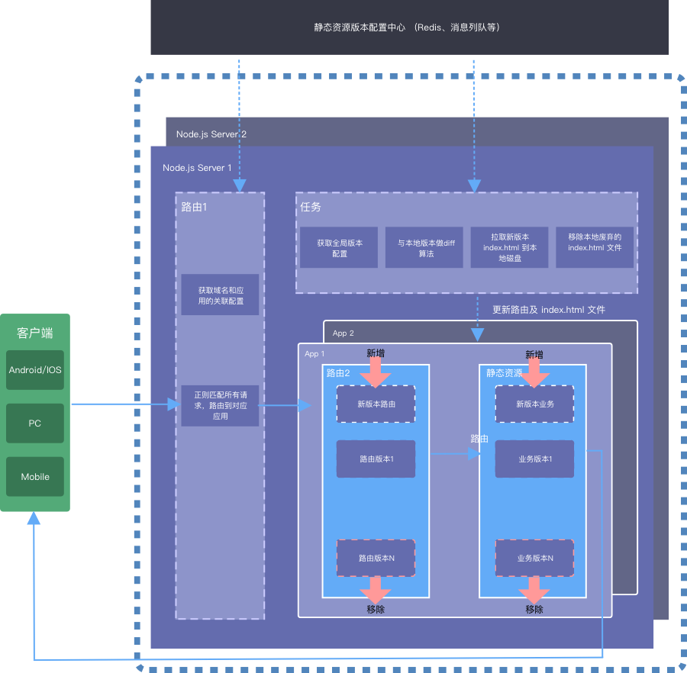
纯前端 调度工具架构图

Slide 6
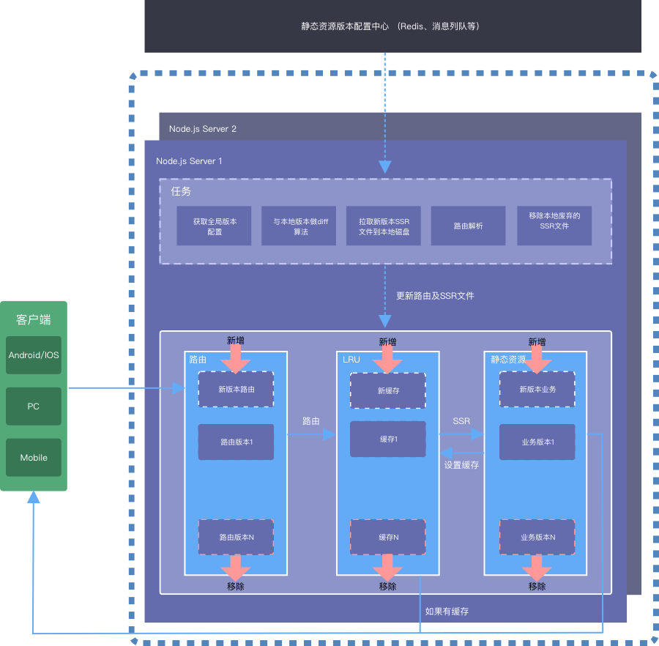
SSR 调度工具架构图

Slide 7
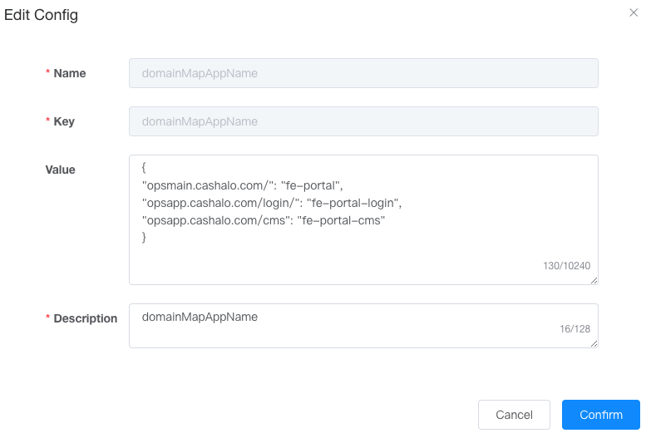
如何配置 1
配置中心配置访问域名关联的应用（SSR 调度工具暂时不需要） - 找到需要被配置的应用，选择相应的环境，关联域名指向的应用

Slide 8
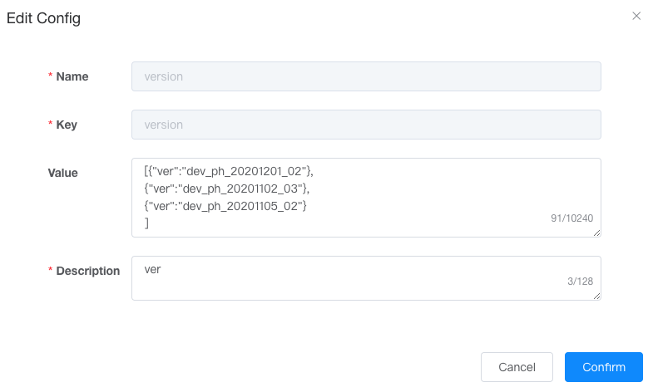
如何配置 2
配置中心配置应用关联的版本信息 - 找到需要被配置的应用，选择相应的环境，配置需要测试的版本列表
- 静态资源修改无须重新部署应用的Docker，只需要修改配置即可 - 最后一项为默认版本

Slide 9
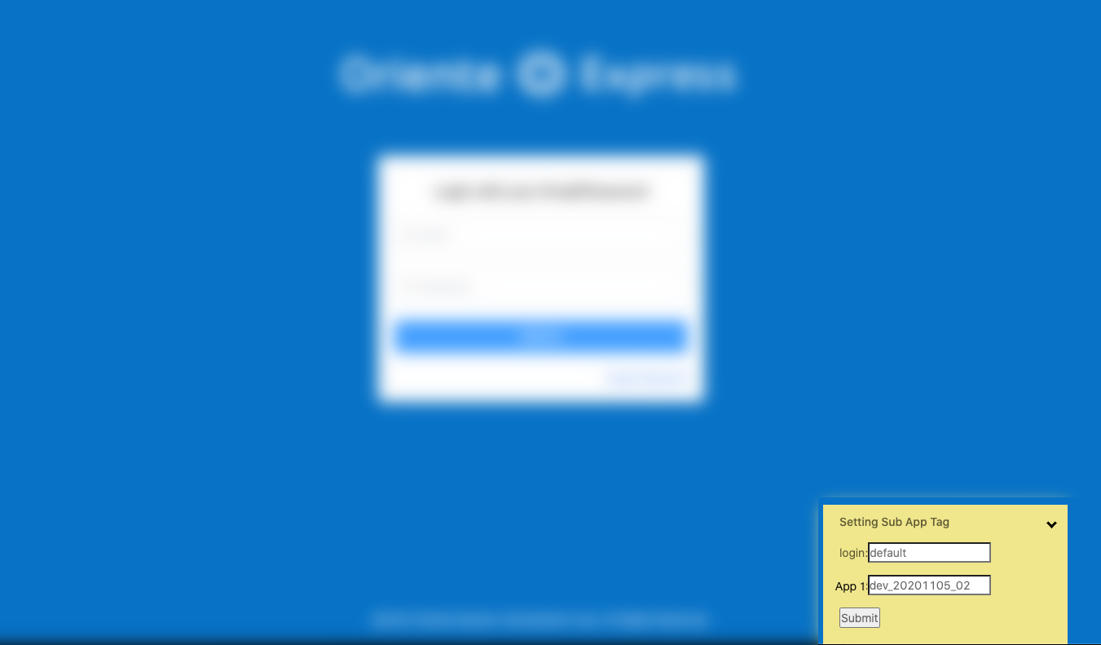
如何访问
单独SPA和SSR应用 - 给URL添加tag参数来切换不同版本
- 如，site.com?tag=dev_20201105_01
微前端应用 - 容器应用通过URL tag参数切换
- 子应用通过容器暴露的切换工具切换

Slide 10
未来计划
目前部分使用了插件化的开发模式，可以根据业务情况做替换，但是不够全面，之后会将2套工具的2套代码统一，全部以插件化的方式开发，做到底层统一
通过更多的路由插件 ，可以为SaaS应用的多租户提供定制化的业务

